Slide 1


Автор:
Христо Узунов 10^{и} клас, НПМГ
Ръководител:
Мирослава Николова, НПМГ

Slide 2

Ще Ви разкажа за …
Какво представлява проектът Dream Jam
Целта на проекта
Реализацията на проекта
Използвани технологии
Какво предстои да направя
Обобщение и демонстрация

Slide 3
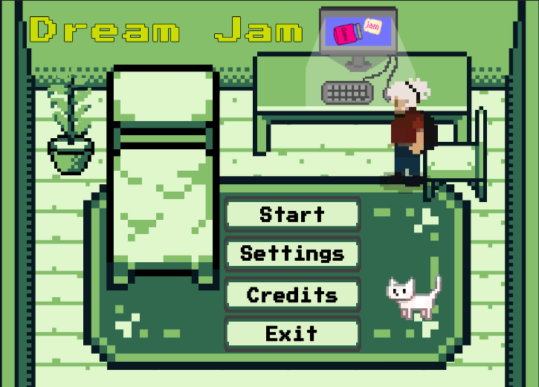
Същност на проекта Dream Jam
Мултимедийна видео игра

Slide 4
Цели на проекта
Dream Jam е игра в която се разказва за Game Developer, който участва в интернационално състезание известно като Game Jam. Когато той мисли каква да му бъде играта, той ляга да спи с надеждата, че идеята му може да дойде от съня. Но бива изненадан, когато открива много повече от просто игра там. Целта на играча е да избяга от съня като победи Бъг, който е превзел цялата игра.

Slide 5
Реализация - етапи
Проучване за съществуващи примери по предварително избрана тема
Замисъл на главна идея на играта
Направа на проект в Unity и тестова сцена
Направа на базови функции и механики
Направа на потребителски интерфейс
Изграждане на цялостна завършена история
Направа на нива
Тестване
Популяризиране

Slide 6







Реализация – използвани технологии
Unity Engine
GitHub
Visual Studio
Paint.net
PowerPoint
Word

Slide 7







Планове за бъдещо развитие
?
?

Slide 8
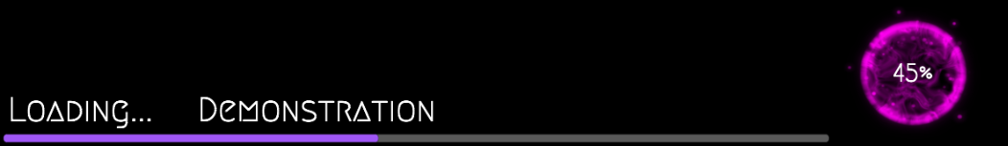

Slide 9

Въпроси?

Slide 10
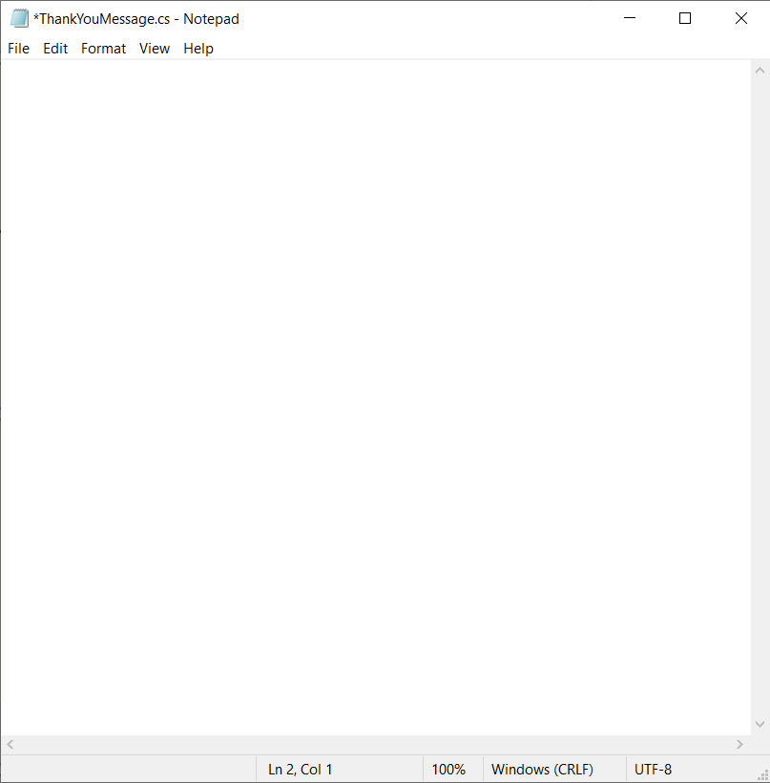
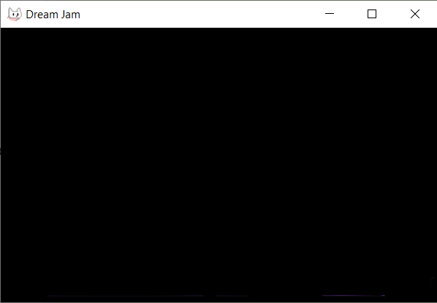
Б̵л̴а̷г̷о̵д̷а̶р̷я̸ ̸з̸а̴ ̵в̶н̵и̵м̷а̵н̵и̵е̴т̸о̷!̷
using System;
using System.Collections;
using System.Collections.Generic;
using UnityEngine;
using UnityEngine.UI;
̵͖̠̏o̵̗̘̕s̵̯̻̍e̷̝̭̋̂n̸̮͌g̷̗͗͠f̶̯͂̾o̴̪̅s̵͉͠ͅā̷̞͙ŏ̴͚a̶̳͋n̵̛͕͐g̶̛̩f̴̛͍̙̽o̴̽ͅi̴͉̻̔̅ŵ̷̢̙ṋ̸̫̔̂o̴̭̅̑ͅd̷̩̕v̵͍̮̈́͝ṏ̶̱́
̴p̵u̵b̸l̷i̸c̸ class ThankYouMessage : MonoBehaviour
{̵͖̠̏o̵̗̘̕s̵̯̻̍e̷̝̭̋̂n̸̮͌g̷̗͗͠f̶̯͂̾o̴̪̅s̵͉͠ͅā̷̞͙ŏ̴͚a̶̳͋n̵̛͕͐g̶̛̩f̴̛͍̙̽o̴̽ͅi̴͉̻̔̅ŵ̷̢̙ṋ̸̫̔̂o̴̭̅̑ͅd̷̩̕v̵͍̮̈́͝ṏ̶̱́
̴[̵S̴e̵r̶i̶a̴l̶i̷z̷e̴F̴i̴e̷l̷d̷]̸
p̷r̷i̶v̴a̷t̴e Text te̴x̶t̴f̶i̸e̴l̶d;
private string message = “Благодаря за вниманието!”;
̵͖̠̏o̵̗̘̕s̵̯̻̍e̷̝̭̋̂n̸̮͌g̷̗͗͠f̶̯͂̾o̴̪̅s̵͉͠ͅā̷̞͙ŏ̴͚a̶̳͋n̵̛͕͐g̶̛̩f̴̛͍̙̽o̴̽ͅi̴͉̻̔̅ŵ̷̢̙ṋ̸̫̔̂o̴̭̅̑ͅd̷̩̕v̵͍̮̈́͝ṏ̶̱́
private void Awake()
{
StartCoroutine(TypeMessage(message));
}
̵͖̠̏o̵̗̘̕s̵̯̻̍e̷̝̭̋̂n̸̮͌g̷̗͗͠f̶̯͂̾o̴̪̅s̵͉͠ͅā̷̞͙ŏ̴͚a̶̳͋n̵̛͕͐g̶̛̩f̴̛͍̙̽o̴̽ͅi̴͉̻̔̅ŵ̷̢̙ṋ̸̫̔̂o̴̭̅̑ͅd̷̩̕v̵͍̮̈́͝ṏ̶̱́
̵I̶E̵n̵u̵m̷e̷r̴a̴t̸o̷r̷ TypeMessage(string sentence)
{
̷t̶e̴x̵t̶f̴i̶e̸l̷d̵.text = "";
foreach (char letter in sentence.ToCharArray())

